Slide 2
Тема:Приложение-путеводитель по ВУЗам VuzWiki
Выполнил: Червоный.И.А
Преподаватель: Нужных.А.В

Slide 3
Цель: создать приложение-путеводитель по ВУЗам

Slide 4
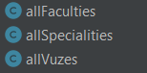
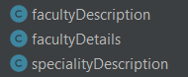
Классы
Описание всех ВУЗов, факультетов, специальностей
Описание ВУЗа, Факультета, специальности
List адаптеры
Классы для работы с retrofit2

Slide 5
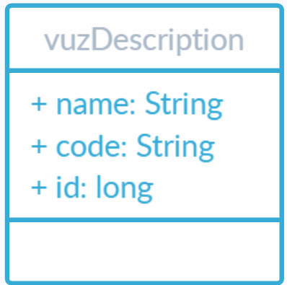
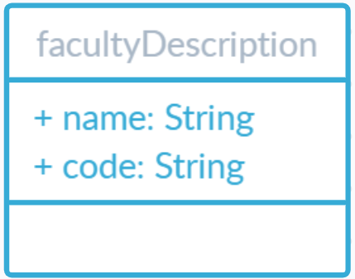
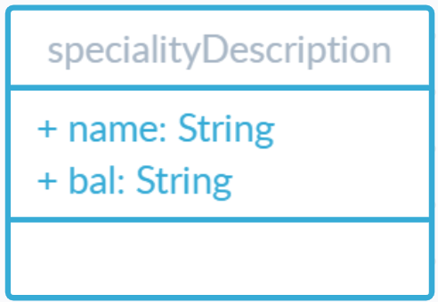
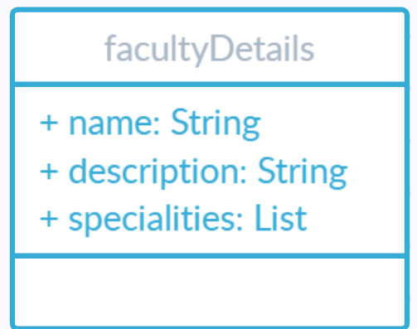
Классы

Slide 6
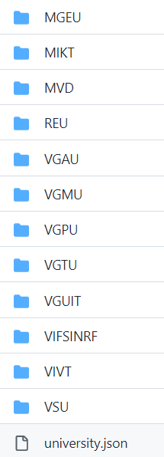
Хранение данных

Slide 7
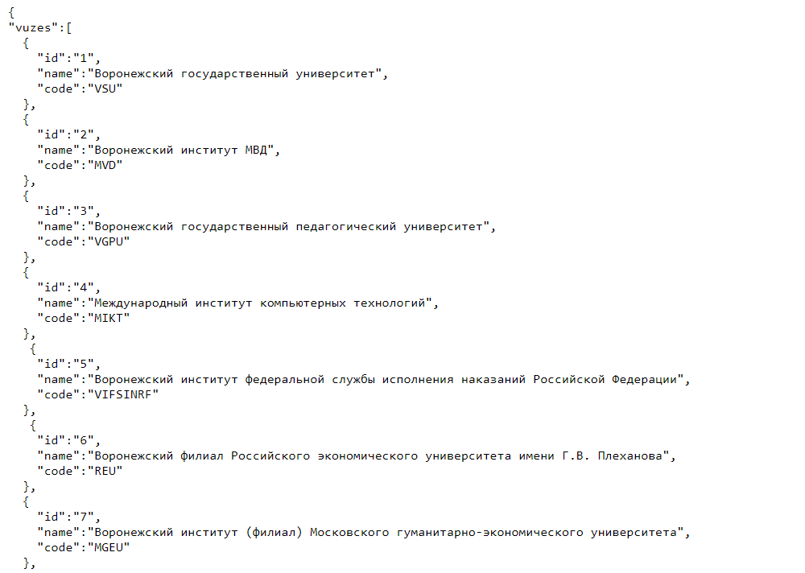
University.json

Slide 8
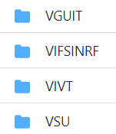
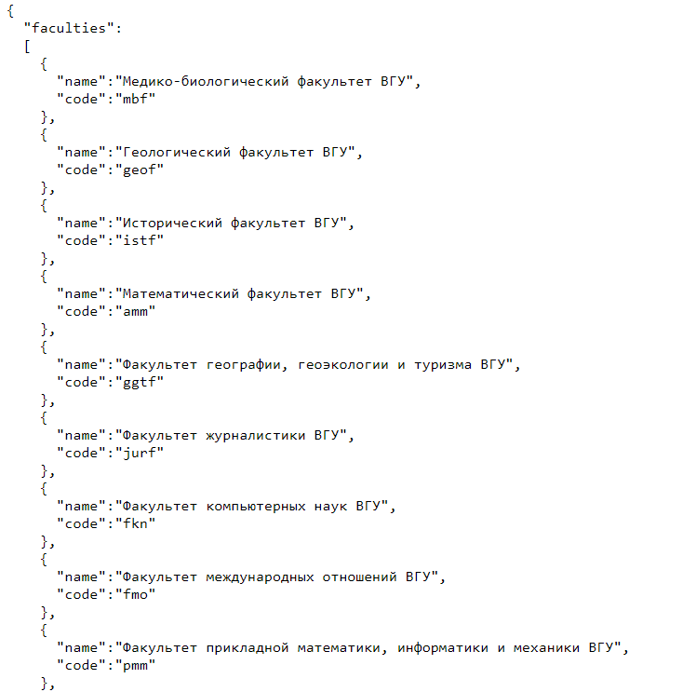
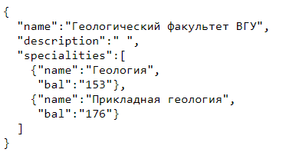
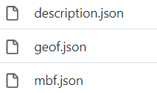
Хранение данных

Slide 9
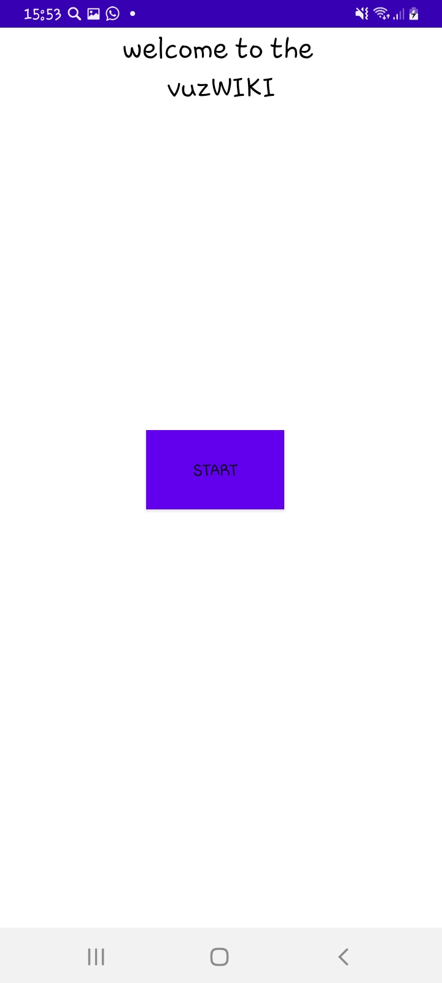
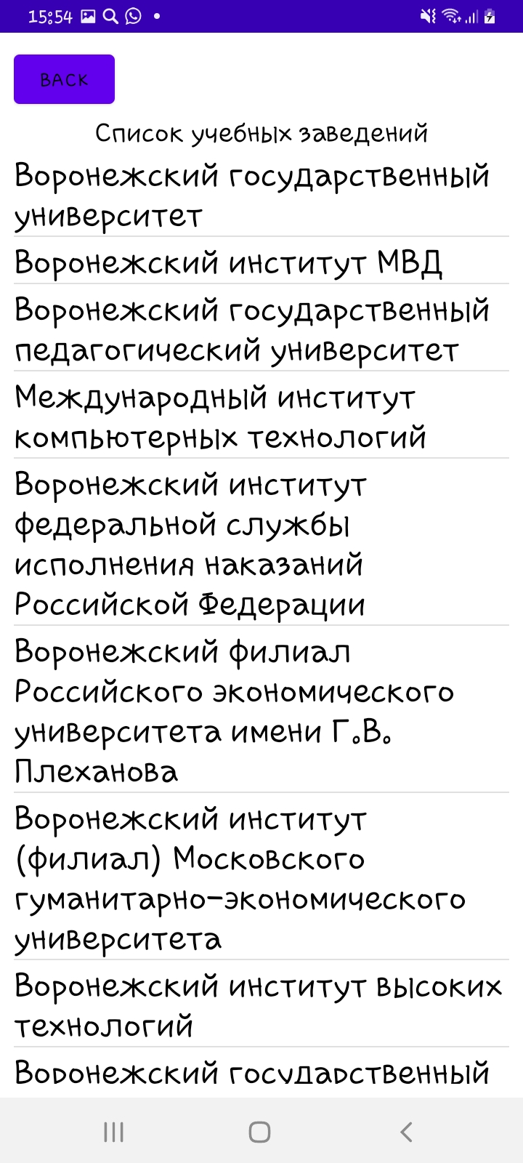
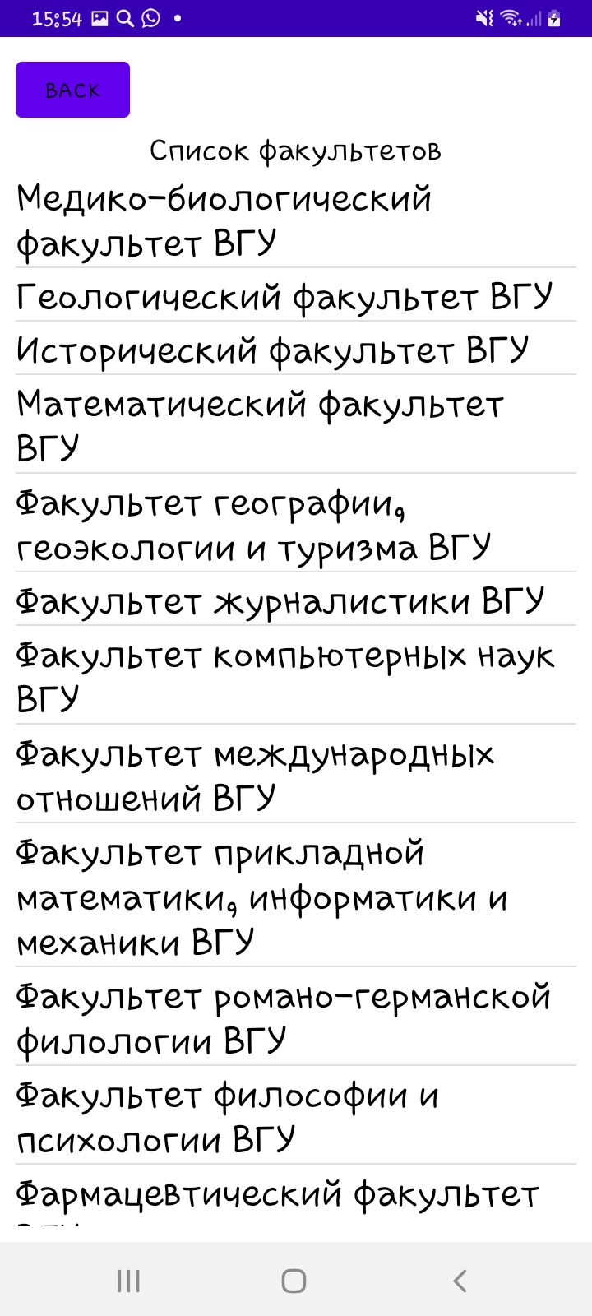
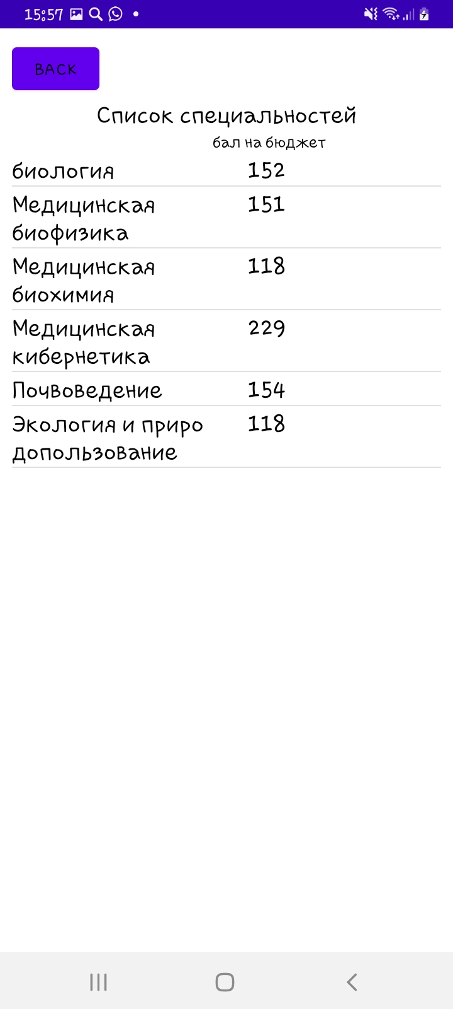
Activity

Slide 10
Планы на будущее
1. Добавить ВУЗы других городов
2. Добавить колледжи и техникумы
3. Улучшить дизайн
4. Добавить настройки

Slide 11
Итоги
1. Научился пользоваться android studio
2. Научился взаимодействовать с сетью с помощью retrofit2
3. Получил опыт в создании приложения

Slide 12


